Slide 1

빅데이터를 활용한 스마트데이터 전문가 양성과정
R JSON
2019.07

Slide 2
1. JSON 이란?
■ 개요
JSON(JavaScript Object Notation) 이란?
한 시스템과 다른 시스템간의 경량의 DATA-교환 형식
사람이 읽고 쓰기에 용이하고, 기계가 분석하고 생성함에도 용이함
사실상의 표준(de facto standard)
기본 구조
name/value 형태의 쌍으로 collection 타입
파이썬의 dictionary, 자바의 hash map
다양한 언어들에서 여러 형태로 구현되었음
값들의 순서화된 리스트
다양한 언어들에서 array, vector, list, 또는 sequence로 구현되었음
모든 현대의 프로그래밍 언어들은 어떠한 형태로든 이것들을 지원

Slide 3
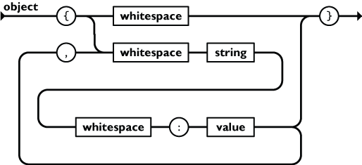
1. JSON 이란?
■ 형식
object
name/value 쌍들의 비순서화된 set
“{“ 로 시작하고 “}” 로 끝남
name 뒤에 “:”_{colon}을 붙이고 “,”_{comma}로 key/value 쌍들 간을 구분
예) {"name": "홍길동"} {"name": "홍길동", "age": 30} {"title": "XML 클래스", "author": "임순범", "price": 19000}

Slide 4
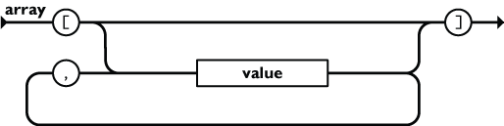
1. JSON 이란?
array
값들의 순서화된 collection
“[“_{left bracket} 으로 시작해서 “]”_{right bracket} 으로 끝남.
“,”_{comma}로 array의 값들을 구분
예) ["국어"] ["국어", "영어", "수학"]

Slide 5
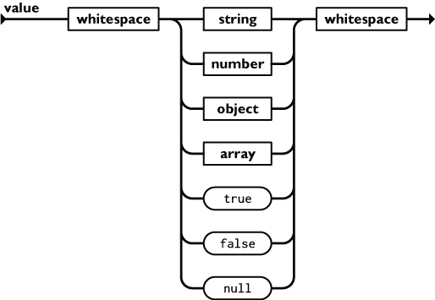
1. JSON 이란?
value
string, number, true, false, null, object, array
string: 쌍따옴표(“)안에 둘러 싸인 zero 이상 Unicode 문자들의 조합이고, backslash escape가 적용
number: 10진수만 사용

Slide 6
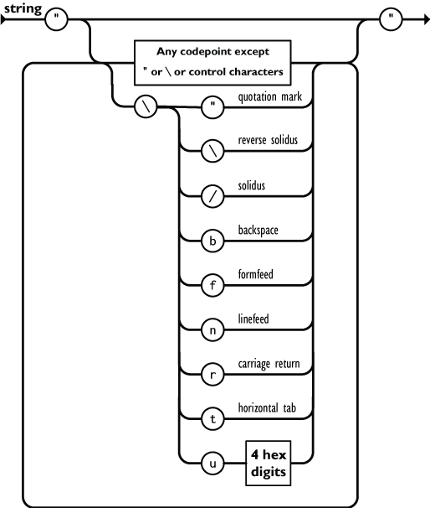
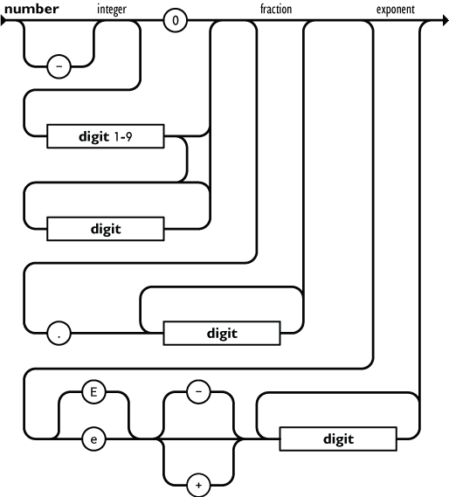
1. JSON 이란?

Slide 7
1. JSON 이란?
사람(Person) 표현의 예
{
"firstName": "John",
"lastName": "Smith",
"isAlive": true,
"age": 25,
"address": {
"streetAddress": "21 2nd Street",
"city": "New York",
"state": "NY",
"postalCode": "10021-3100"
},
"phoneNumbers": [
{
"type": "home",
"number": "212 555-1234"
},
{
"type": "office",
"number": "646 555-4567"
},
{
"type": "mobile",
"number": "123 456-7890"
}
],
"children": [],
"spouse": null
}
▼ 실제 전송되는 모습
{"firstName":"John","lastName":"Smith","isAlive":true,"age":25,"address":{"streetAddress":"21 2nd Street","city":"New York","state":"NY","postalCode":"10021-3100"},"phoneNumbers":[{"type":"home","number":"212 555-1234"},{"type":"office","number":"646 555-4567"},{"type":"mobile","number":"123 456-7890"}],"children":[],"spouse":null}

Slide 8
2. R에서 사용하는 방법
사용되는 패키지: jsonlite (rJSON을 확장한 패키지)
DataFrame → JSON
json_repos <- toJSON(df_repos)
cat(json_repos)
minify(json_repos)
prettify(json_repos)
JSON → DataFrame
df_repos <- data.frame(fromJSON(Filename))
df_repos <- fromJSON("https://api.github.com/users/hadley/repos")
str(df_repos)
names(df_repos)

